Slide 1
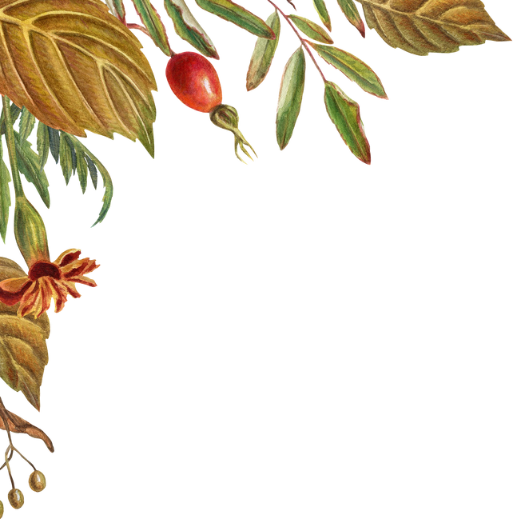

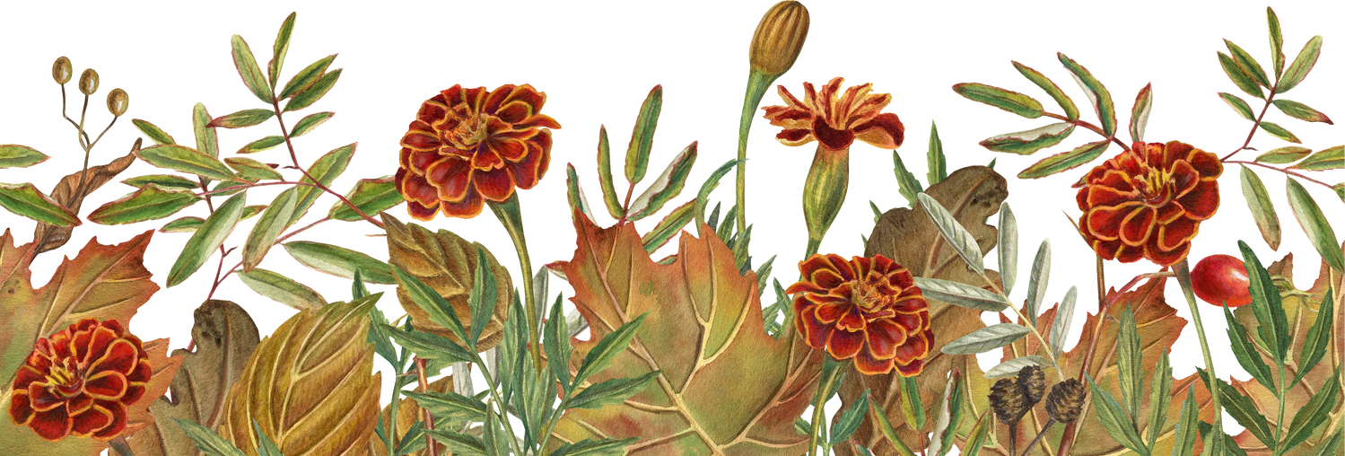
PHÒNG GIÁO DỤC VÀ ĐÀO TẠO HUYỆN
Trường Tiểu học Tân Hòa
CHÀO MỪNG THẦY CÔ VỀ DỰ GIỜ
MÔN ÂM NHẠC
LỚP: 3D
Giáo viên:

Slide 2

Thứ tư, ngày 15 tháng 11 năm 2023
Âm nhạc
KHỞI ĐỘNG
“EM YÊU GIỜ HỌC HÁT”

Slide 3

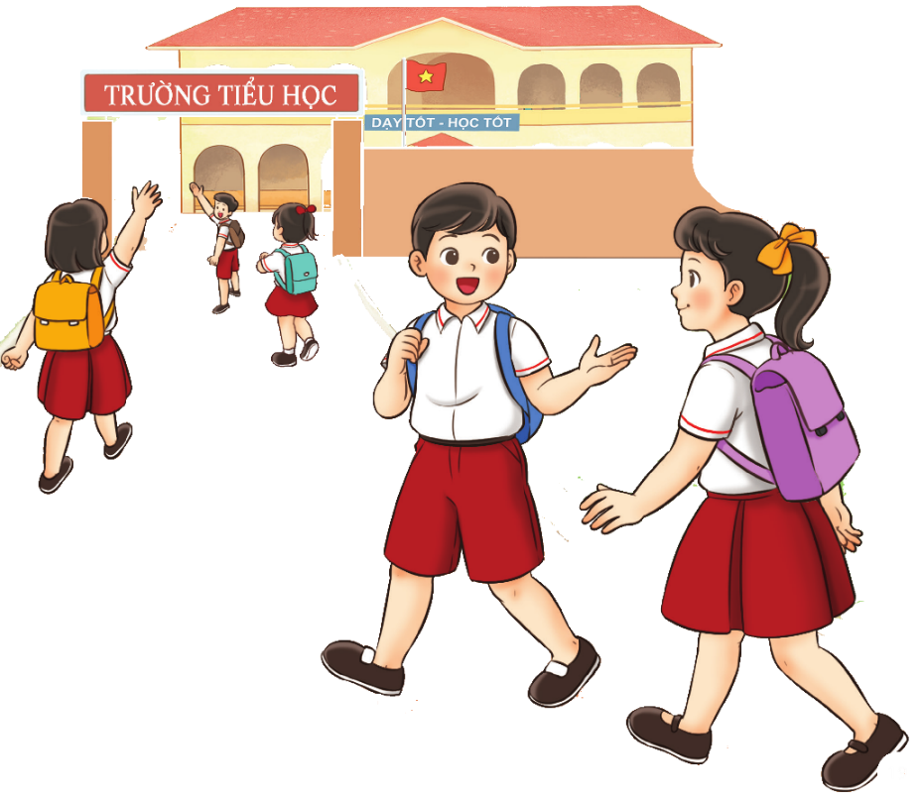


Thứ tư, ngày 15 tháng 11 năm 2023
Âm nhạc
TIẾT 10
Đọc nhạc: Bài số 2
Ôn hát bài: Vui đến trường

Slide 4

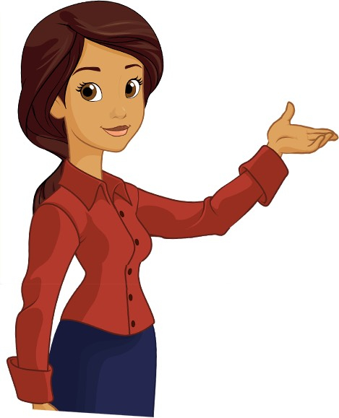
Thứ tư, ngày 15 tháng 11 năm 2023
Âm nhạc
ĐỌC NHẠC BÀI SỐ 2

Slide 5
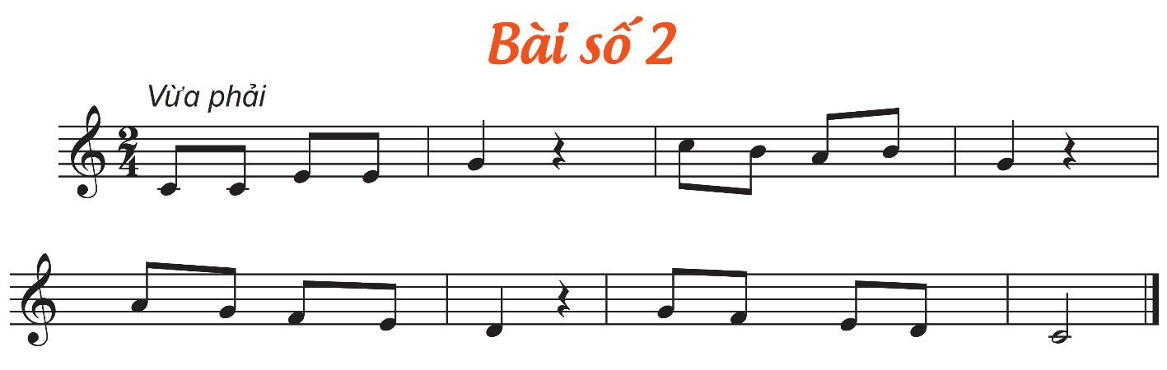
Thứ tư, ngày 15 tháng 11 năm 2023
Âm nhạc
NỘI DUNG ĐỌC NHẠC BÀI SỐ 2
HOẠT ĐỘNG TÌM HIỂU HÌNH THÀNH KIẾN THỨC
1
2
? Hình nốt nhạc, tên nốt nhạc

Slide 6

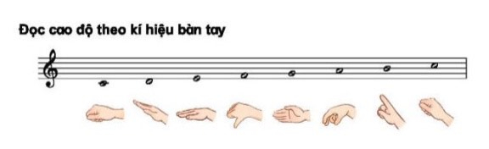
Thứ tư, ngày 15 tháng 11 năm 2023
Âm nhạc

Slide 7
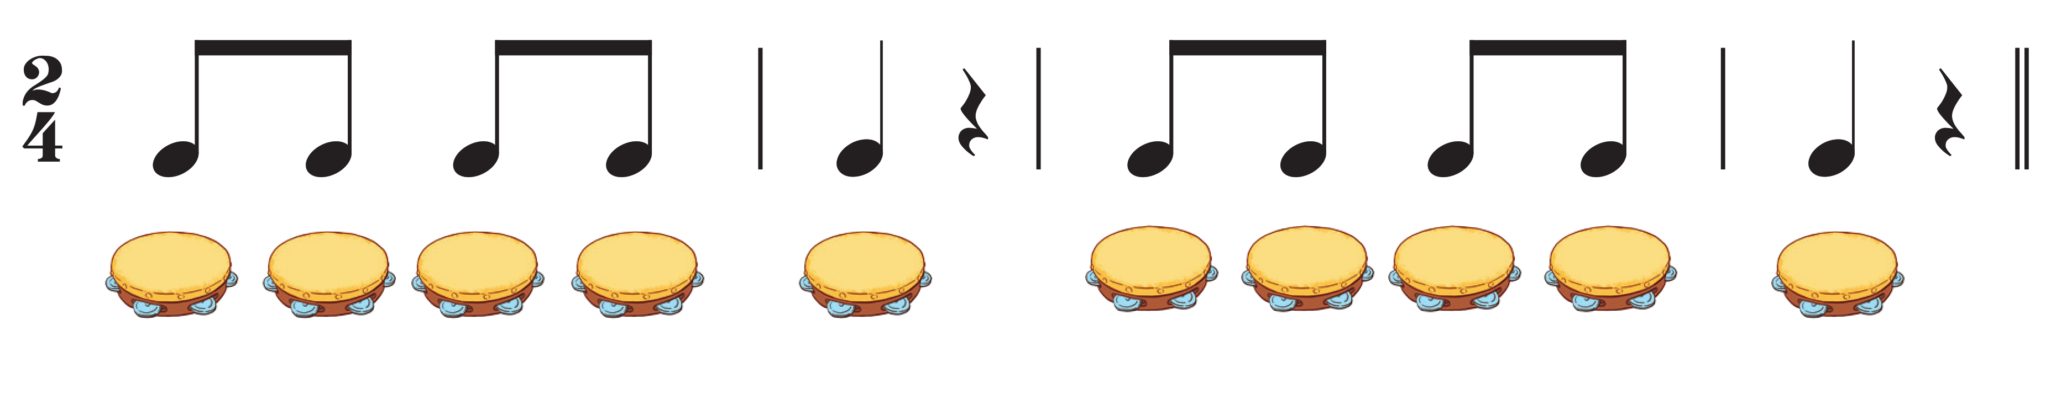
Thứ tư, ngày 15 tháng 11 năm 2023
Âm nhạc
Luyện tiết tấu

Slide 8



Thứ tư, ngày 15 tháng 11 năm 2023
Âm nhạc
Đọc tên nốt nhạc từng câu
1
2

Slide 9
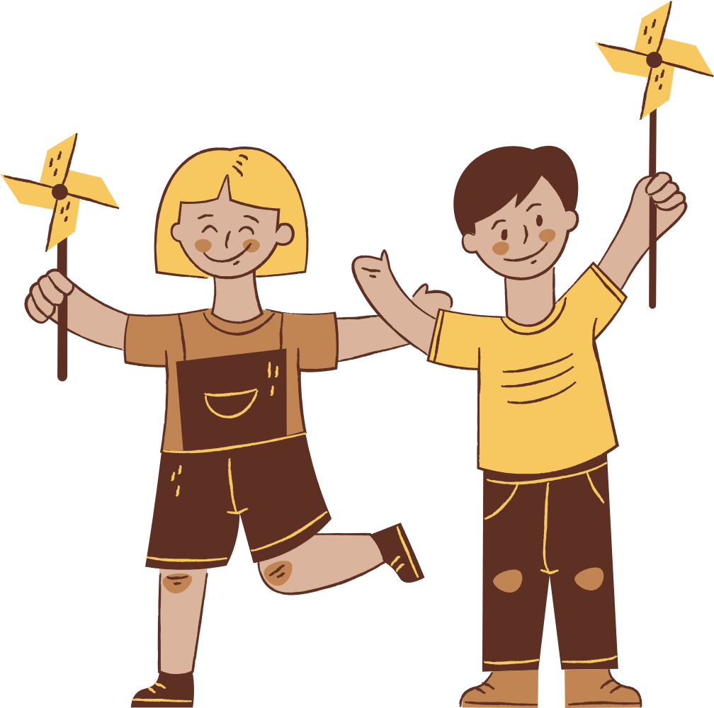
Thứ tư, ngày 15 tháng 11 năm 2023
Âm nhạc

Slide 10
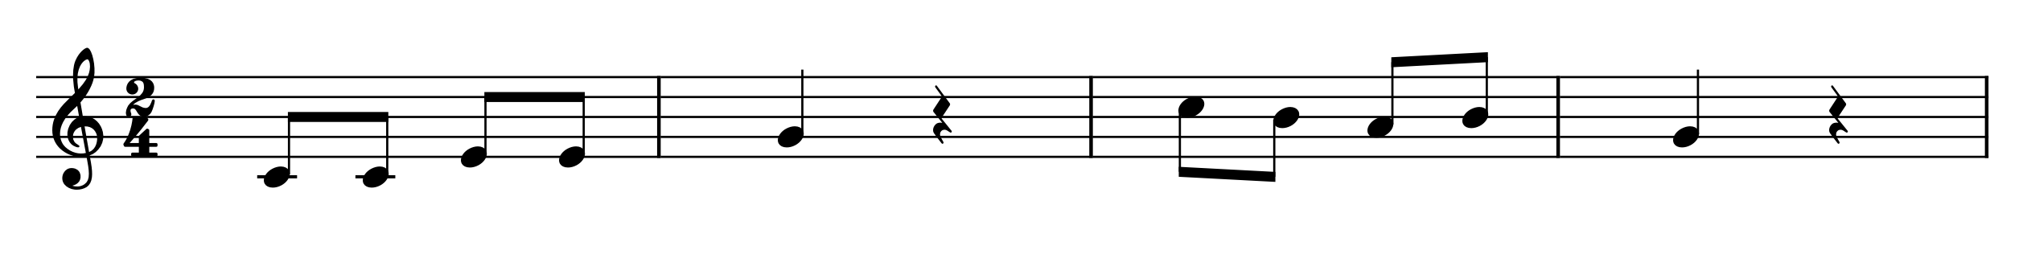
Thứ tư, ngày 15 tháng 11 năm 2023
Âm nhạc
Câu 1:

Slide 11
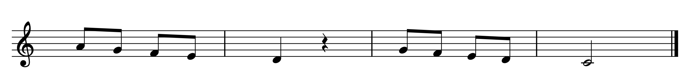
Thứ tư, ngày 15 tháng 11 năm 2023
Âm nhạc
Câu 2:

Slide 12
Thứ tư, ngày 15 tháng 11 năm 2023
Âm nhạc
GHÉP TOÀN BÀI

Slide 13
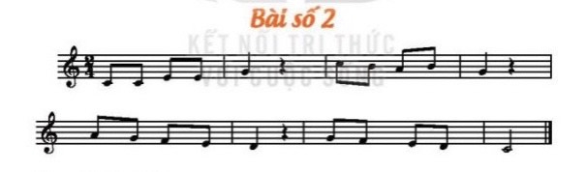
Thứ tư, ngày 15 tháng 11 năm 2023
Âm nhạc
GHÉP TOÀN BÀI CÙNG NHẠC ĐỆM

Slide 14

ĐỌC NHẠC
KẾT HỢP GÕ ĐỆM THEO PHÁCH

Slide 15







Thứ tư, ngày 15 tháng 11 năm 2023
Âm nhạc
ĐỌC NHẠC KẾT HỢP KÍ HIỆU BÀN TAY

Slide 16
Thứ tư, ngày 15 tháng 11 năm 2023
Âm nhạc
ÔN TẬP BÀI HÁT
VUI ĐẾN TRƯỜNG

Slide 17

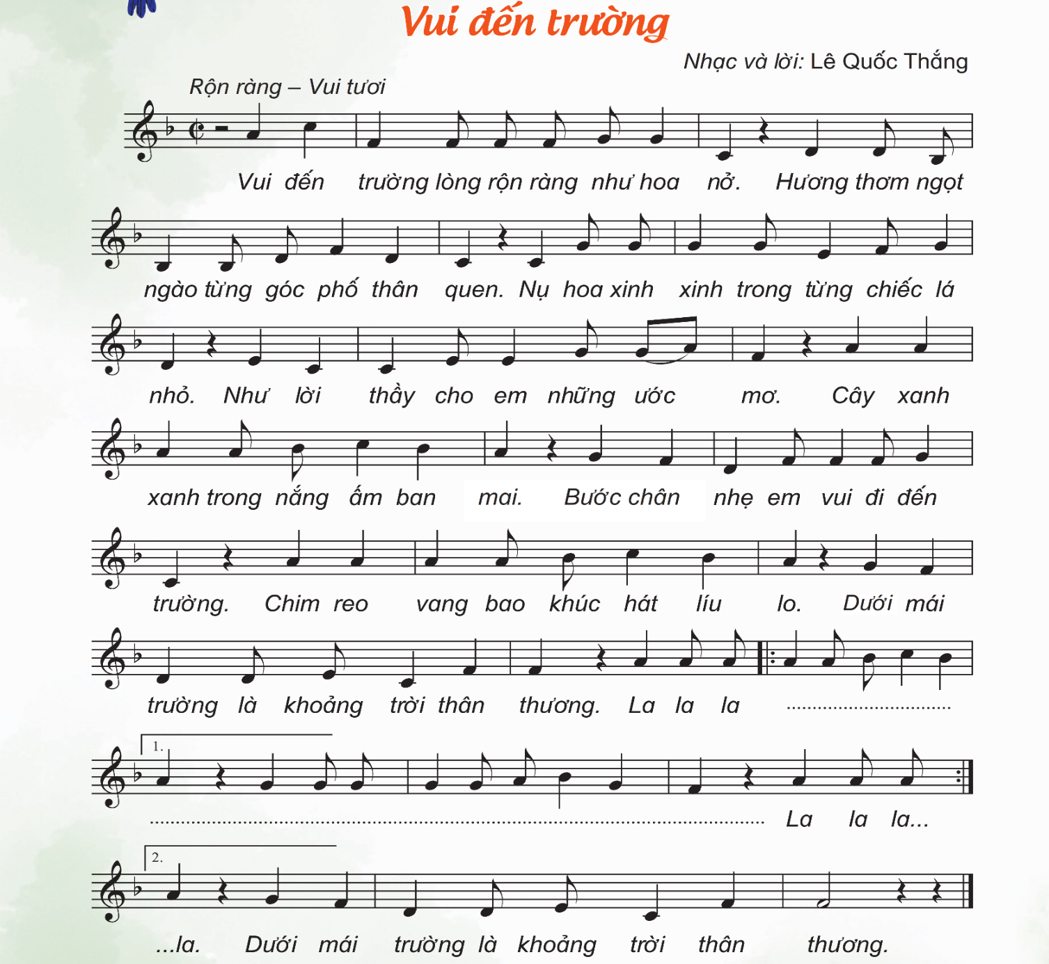

Thứ tư, ngày 15 tháng 11 năm 2023
Âm nhạc
Hoạt động thực hành luyện tập
Cả bài các hình thức

Slide 18


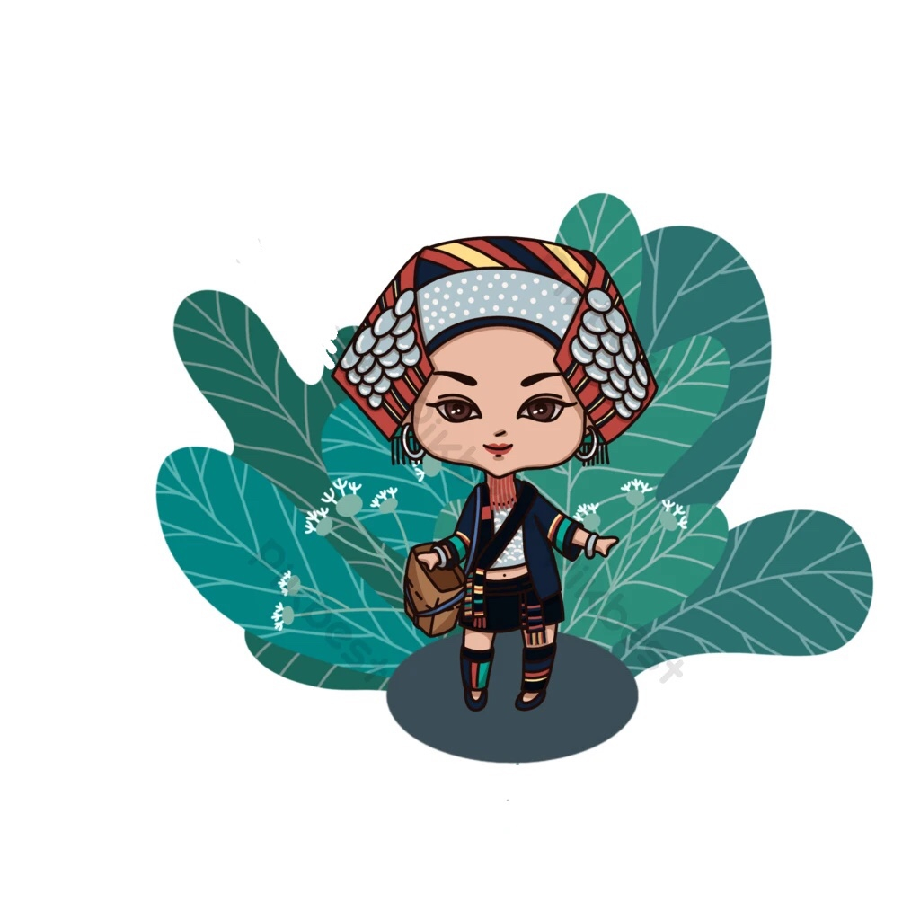
Thứ tư, ngày 15 tháng 11 năm 2023
Âm nhạc
HÁT KẾT HỢP GÕ ĐỆM

Slide 19


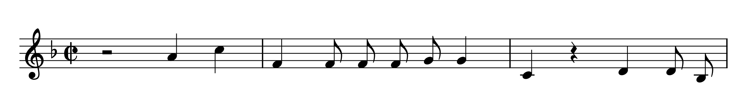
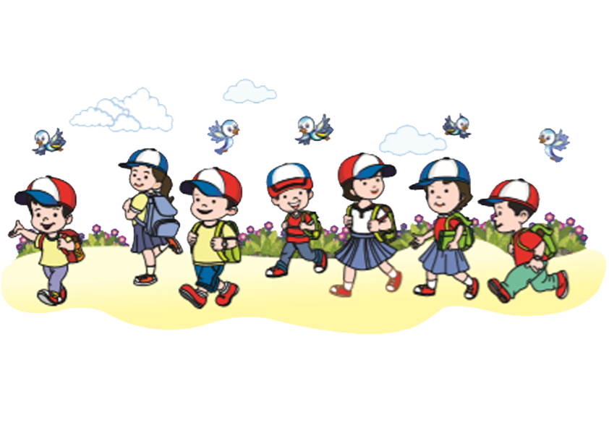
HÁT KẾT HỢP GÕ ĐỆM
Vui đến trường lòng rộn ràng như hoa nở.

Slide 20
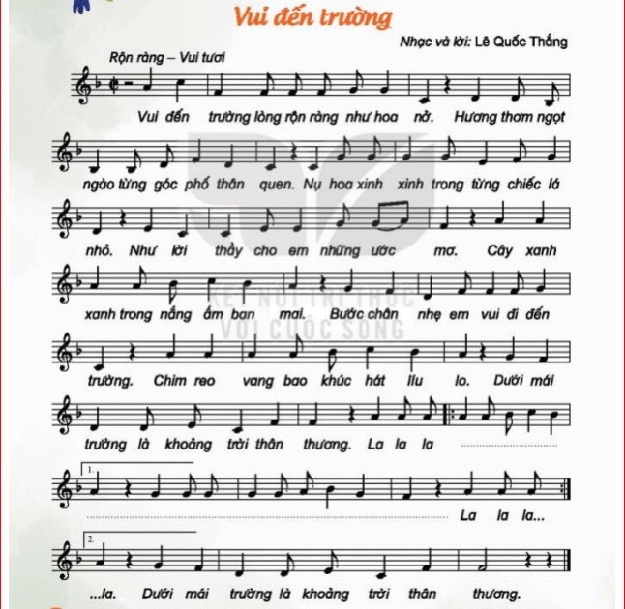
HÁT KẾT HỢP GÕ ĐỆM

Slide 21
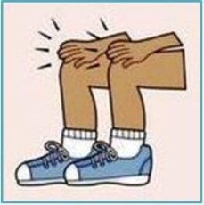

HÁT KẾT HỢP ĐỘNG TÁC CƠ THỂ
Vui đến trường lòng rộn ràng như hoa nở.

Slide 22
HÁT KẾT HỢP ĐỘNG TÁC CƠ THỂ

Slide 23
HÁT ĐỐI ĐÁP - HÒA GIỌNG
HS NAM: Vui đến trường lòng rộn ràng như hoa nở
HS NỮ: Hương thơm ngọt ngào từng góc phố thân quen
HS NAM: Nụ hoa xinh xinh trong từng chiếc lá nhỏ
HS NỮ: Như lời thầy cho em những ước mơ.
HS NAM: Cây xanh xanh trong nắng ấm ban mai Bước chân nhẹ em vui đi đến trường
HS NỮ: Chim reo vang bao khúc hát líu lo Dưới mái trường là khoảng trời thân thương.
HÒA GIỌNG : La la la…….la la la
Dưới mái trường là khoảng trời thân thương.

Slide 24

Thứ tư, ngày 15 tháng 11 năm 2023
Âm nhạc
BIỂU DIỄN BÀI HÁT

Slide 25
Thứ tư, ngày 15 tháng 11 năm 2023
Âm nhạc
TIẾT 10
Đọc nhạc: Bài số 2
Ôn hát bài: Vui đến trường

Slide 26



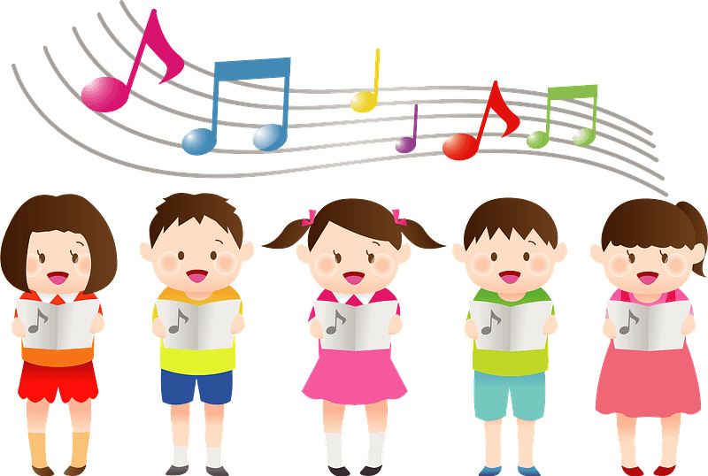

KÍNH CHÚC QUÝ THẦY CÔ
NHIỀU SỨC KHỎE, CHÚC CÁC EM HỌC TỐT!

